Slide 1
Nobelovy ceny za fyziku

Slide 2
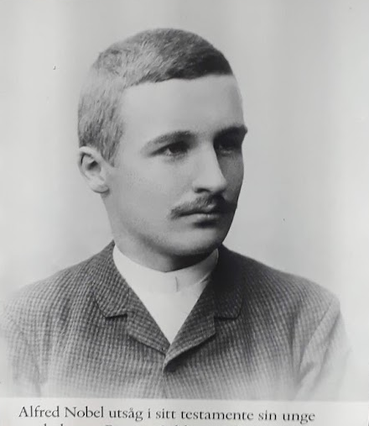
Alfred Nobel
Alfred Nobel narozen 21.10. 1833 ve Stockholmu, v bohaté rodině, příbuzní byli většinou inženýři a vynálezci
Získal skvělé vzdělání a hovořil švédsky, rusky, francouzsky, anglicky, německy. Zajímal se o přírodní vědy, hlavně o chemii, věnoval se také literatuře (dílo Nemesis).
V rodinné továrně na výrobu nitroglycerinu došlo k explozím. Při jedné zahynul jeho bratr a několik zaměstnanců. Alfred se věnoval tomu, aby práce byla bezpečnější. Laboratoř přesunul na loď kotvící na jezeře Mälaren.
V roce 1867 si nechal patentovat dynamit. Smíšením nitroglycerinu s hlinkou vytvořil hmotu, se níž lze bezpečně manipulovat. Sestrojil rozbušku, která přivede kusy dynamitu k explozi.
Vynález měl velký úspěch a dynamit se stal žádaným zbožím. Vybudoval továrny na 90 místech ve více než 20 státech. V době závěti vlastnil 355 patentů a nashromáždil obrovský majetek. .
Alfred Bernhard Nobel

Slide 3
Nobelova cena
Finance poskytl Alfred Nobel
ve své vůli: „těm, kteří v průběhu ustupujícího roku přinesli lidstvu největší užitek“.
Nobelova cena je dnes považována za nejprestižnější ocenění ve fyzice, chemii, fyziologii-lékařství, literatuře
Nobelova cena je udělována za Mír a
od roku 1968 za pamětní cena za Ekonomické vědy
Poprvé byla Nobelova cena udělena 10.prosince 1901
Jacobus H. van’t Hoff – Chemie
Wilhelm C. Röntgen – Fyzika
Emil A. von Behring – Fysiologie -lékařství
Rene F. A. Sully Prudhomme – Literatura
Jean H. Dunant and Frédéric Passy – Mír
většina cen je předávána švédským králem na slavnostním večeru
Notes:
Od roku 1902 je většina cen předávána švédským králem na slavnostním večeru, který se koná vždy 10. prosince, v den výročí Nobelovy smrti, ve Stockholmu; Nobelova cena za mír je ve stejný den předávána na ceremoniálu v Oslu. Jména držitelů cen jsou však zveřejněna předem; jednotlivé komise je zveřejňují v průběhu října.
Medaile, určená laureátům Nobelových cen za fyziku se shoduje s tou, kterou získávají i laureáti ceny v oboru chemie. Autorem její podoby je Erik Lindberg.
Na medaili je znázorněna bohyně Isis, představující Přírodu. Zatímco sestupuje z mraků - držíce v ruce Roh hojnosti - nadzdvihává její závoj Duch Vědy.
Kromě jména nositele a označení Švédské královské akademie věd je na ní také latinský nápis "Inventas vitam juvat excoluisse per artes", což má velmi volně přeloženo znamenat "ti, kteří skrze své umění zlepšili život na zemi".

Slide 4
Proces výběru
Prestiž Nobelových cen pramení ze seriózního výběru aspirantů. Počet kandidátů o každou z cen se běžně pohybuje mezi 100 až 250.
Nominace jsou udělovány laureáty Nobelovy ceny a dalšími vědci. Instituce i jednotliví navrhovatelé vypracovávají písemný dokument, v němž podrobně popisují důvody, zásluhy a vhodnost svého kandidáta.
Návrhy musí být předloženy do 31. ledna roku před udělením.
NC za fyziku a za chemii – je udělována švédskou Královskou akademií věd
NC za fyziologii nebo lékařství –je udělována institutem Karolinska
NC za literaturu – udělována Švédskou akademií
NC za mír – udělována komisí norského parlamentu a dalšími institucemi
https://www.nobelprize.org/prizes/lists/all-nobel-prizes/
Notes:
S oceněním je spojena medaile, diplom a peněžní odměna, která činí (v roce 2011) deset milionů švédských korun (asi 27 milionů českých korun). Pokud cenu sdílí dva nebo tři laureáti (což je maximální možný počet), rozdělí si částku mezi sebou.
Cenu uděluje Švédská královská akademie věd, jejímiž členy je 350 švédských a 164 zahraničních vědců. Od roku 1901 do roku 2010, bylo uděleno celkem 104 cen. Jako první ji v roce 1901 získal Wilhelm Conrad Röntgen za objev paprsků, které přinesly průlom v medicíně.

Slide 5
Nobelovky za fyziku
První Nobelova cena za fyziku byla udělena Wilhelmovi Röntgenovi jako „uznání mimořádných zásluh, které měl pro objev pozoruhodných paprsků, jež po něm byly pojmenovány“ v roce 1901.
V průběhu let cenu za fyziku získala řada významných osob do dnešního dne celkem 112 cen.
Cena nebyla výjimečně udělena v letech 1916, 1931, 1934, 1940, 1941 a 1942.
Až do roku 2019 ji získalo přes 210 fyziků.
Ocenění může v jednom roce získat několik lidí (nejvýše však tři).
Letošní Nobelovu cenu za získali Američan kanadského původu James Peebles a Švýcaři Michel Mayor a Didier Queloz
Wilhelm Conrad Röntgen,
1901 Nobel Prize winner in atomic physics, x-rays
https://cs.wikipedia.org/wiki/Kategorie:Nositel%C3%A9_Nobelovy_ceny_za_fyziku
Notes:
Nobelovu cenu za fyziku doposud získalo 210 laureátů, přičemž pouze 3 z nich byly ženy. V chemii to byly 4 vědkyně ze 178 oceněných. Jen o málo lépe jsou na tom ženy-nobelistky v lékařství, kterých bylo doposud 12 z 216 oceněných

Slide 6
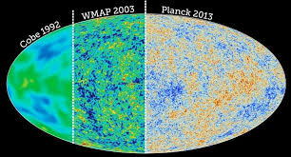
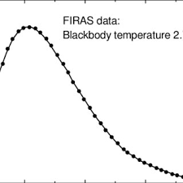
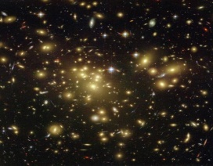
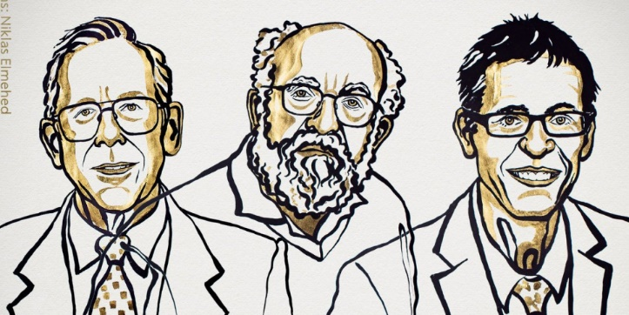
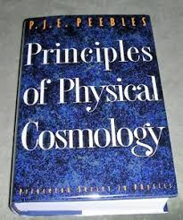
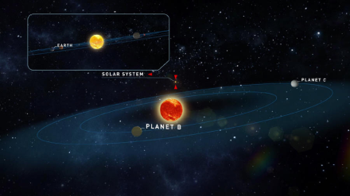
KOSMOLOGIE v zrcadle Nobelových cen
1978 Arno A. Penzias, Robert W. Wilson
za objev kosmického mikrovlnného reliktního záření
2006 John C. Mather, George F. Smoot
za objev jeho černotělesové povahy a anizotropie
2011 Saul Pearlmutter, Brian P. Schmidt, Adam C.Riess
za objev zrychlujícího se rozpínání vesmíru odhalený pozorováním vzdálených supernov
2019 James Peebles, Michel Mayor a Didier Queloz
za teoretické objevy v kosmologii, za objevy exoplanet

Slide 7
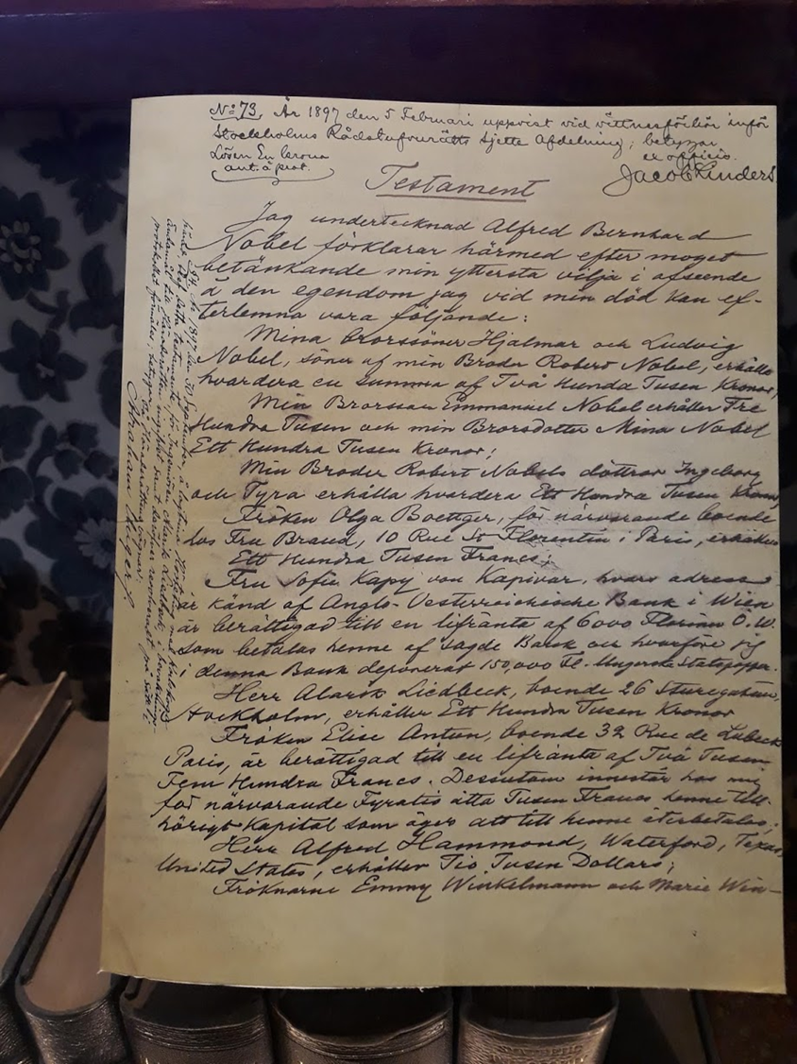
FOTOGRAFIE

Slide 8
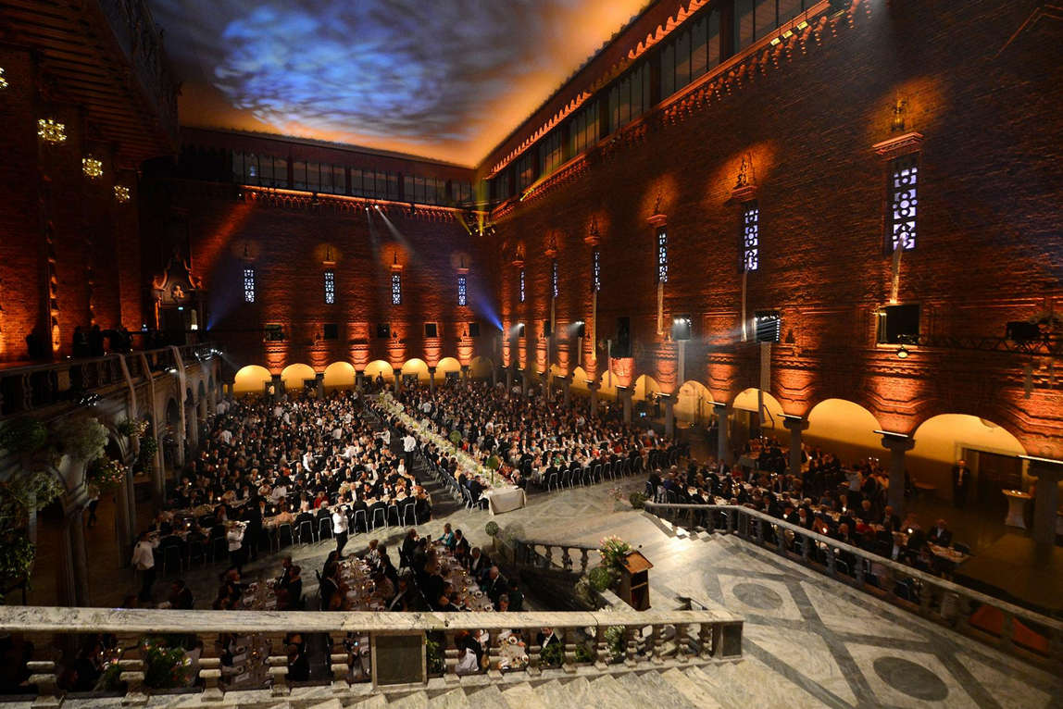

Slide 9
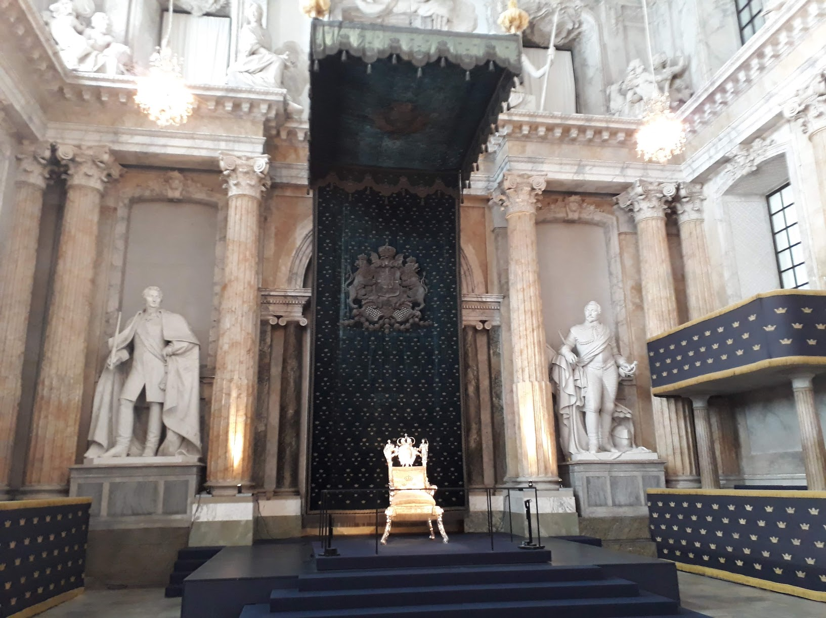

Slide 10
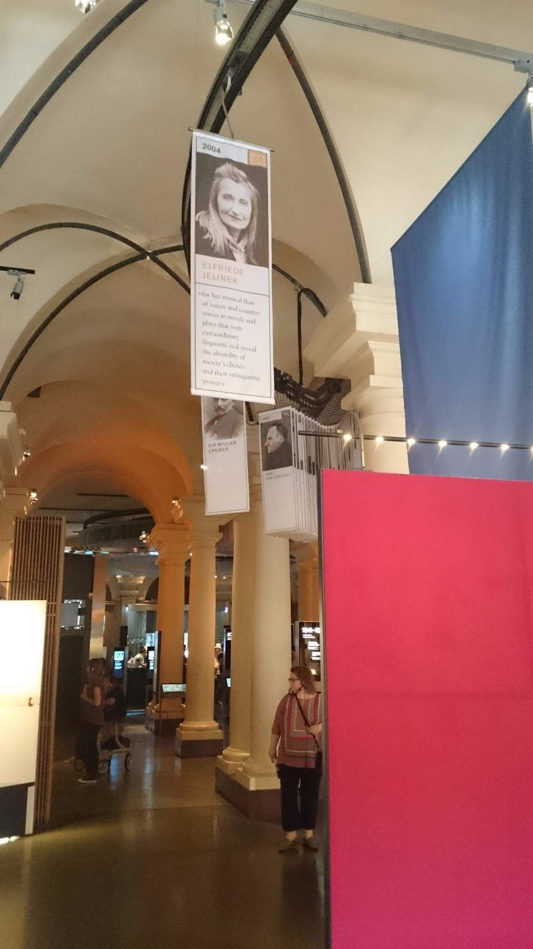
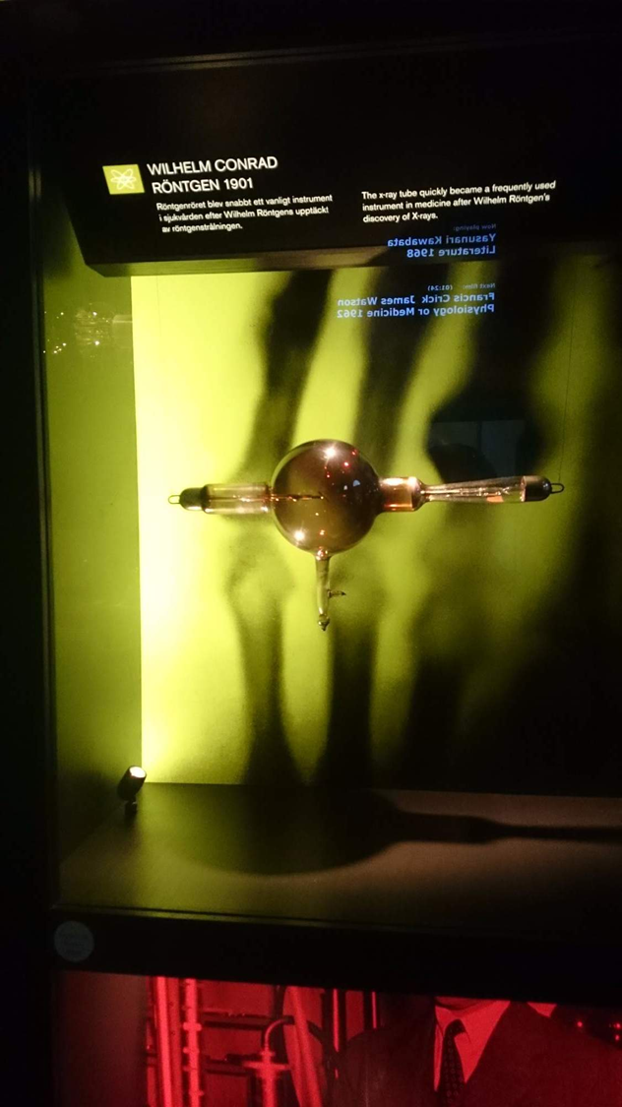
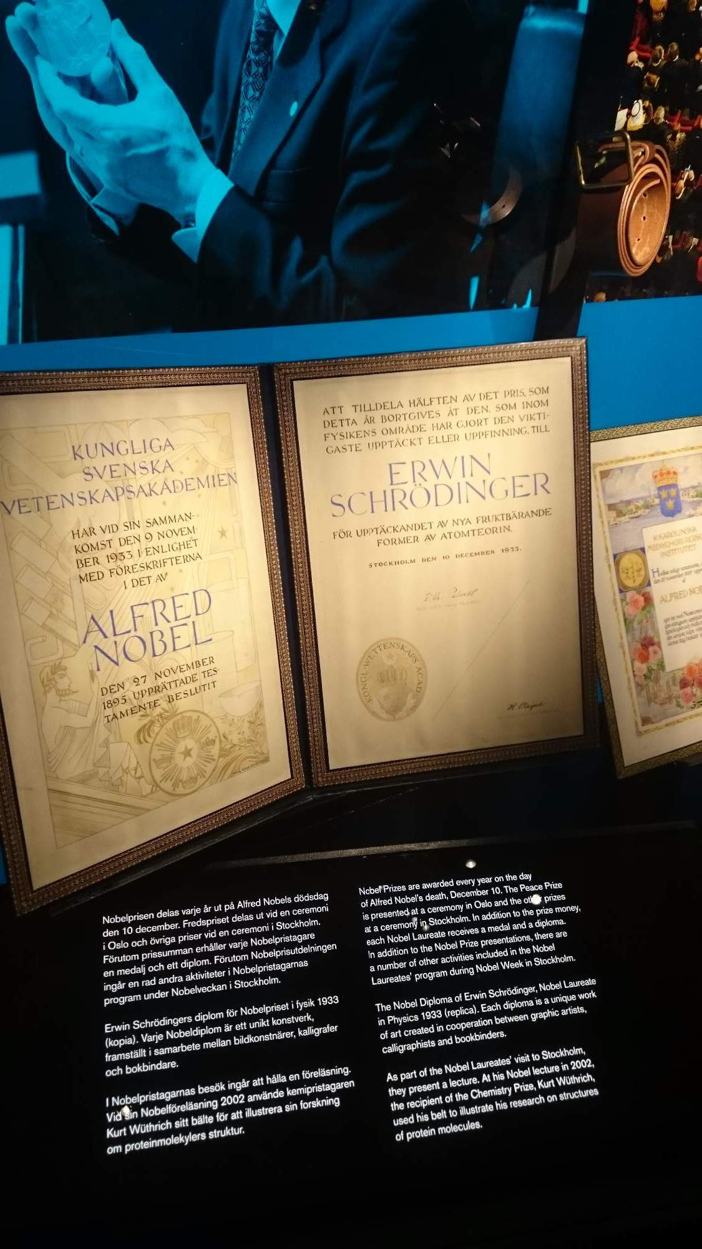

Slide 11
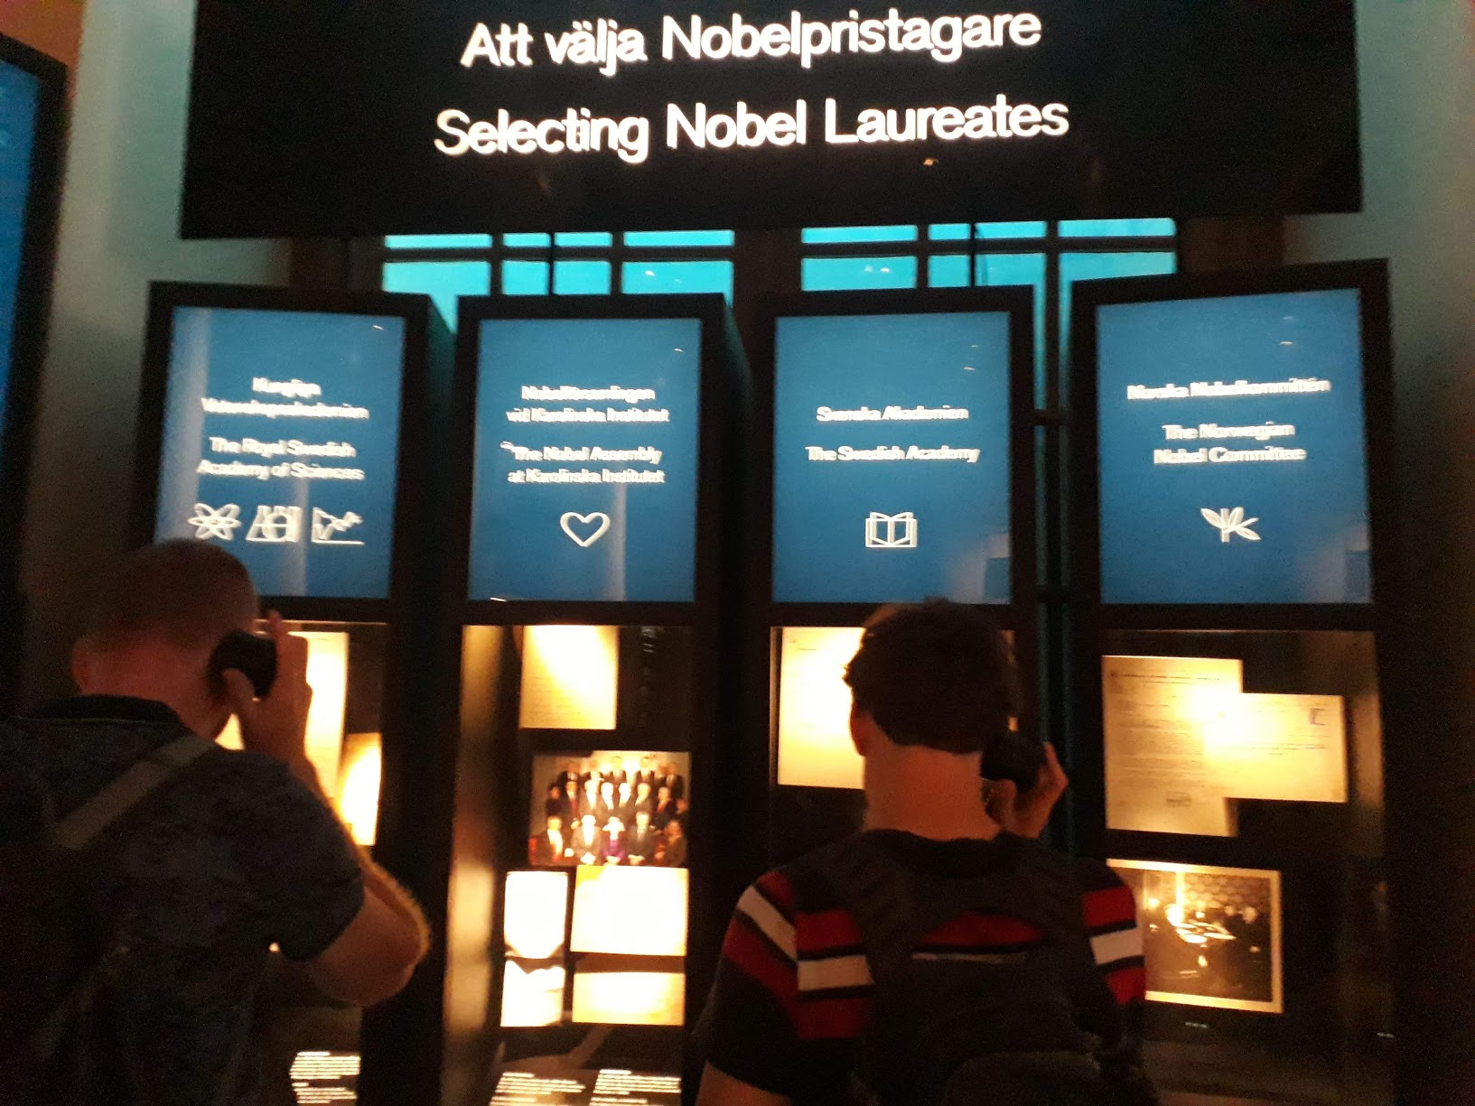
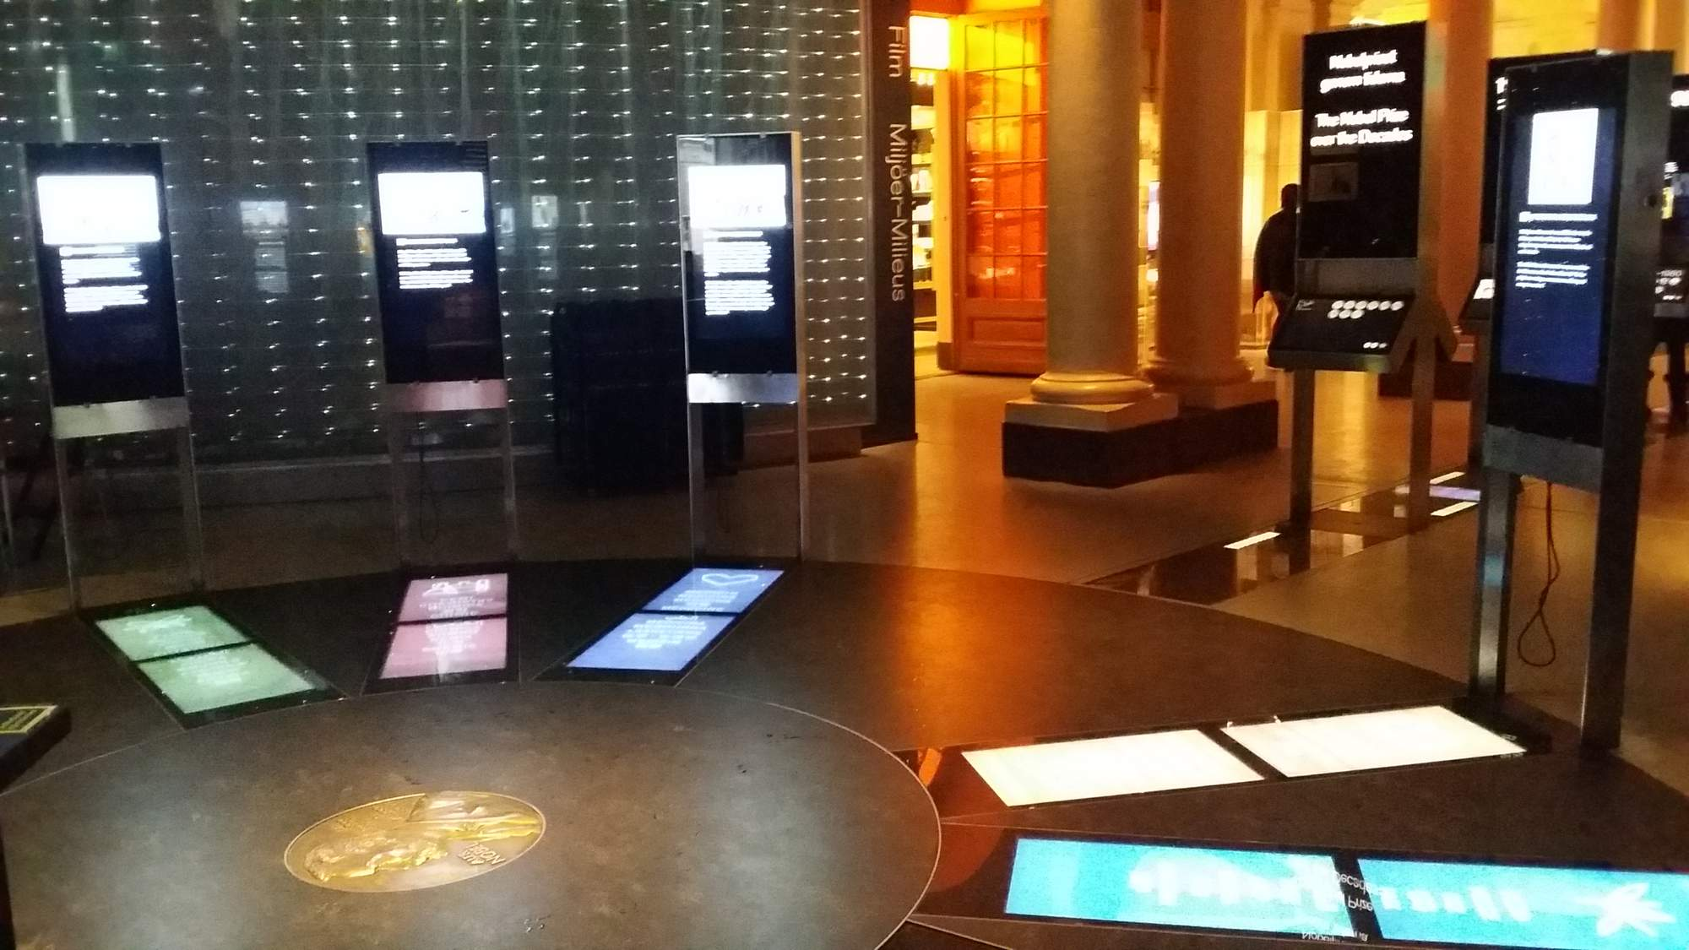

Slide 13
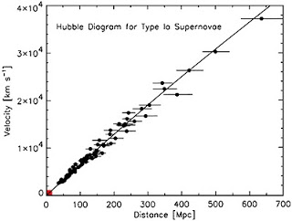
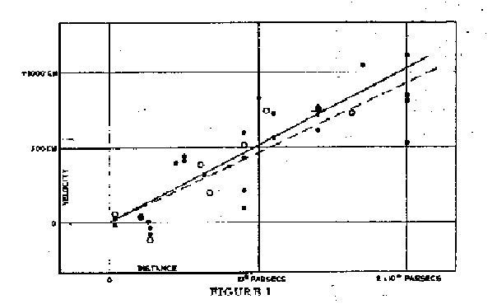
Hubbleův zákon: 1922
Galaxie se od nás vzdalují rychlostí, která je úměrná jejich vzdálenosti

Slide 14
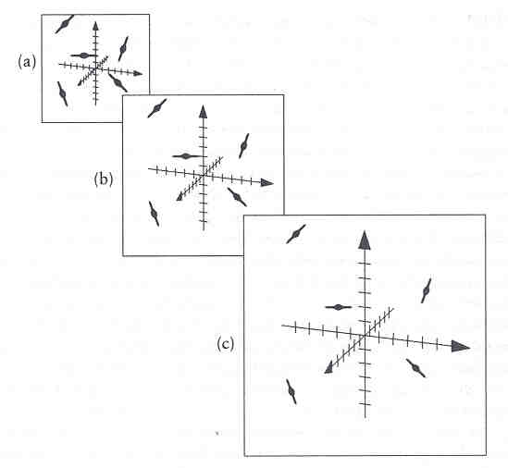
Hubblova interpretace
Vzdalování galaxií není způsobeno
pohybem galaxií ve vesmíru, ale expanzí prostoru mezi galaxiemi

Slide 15
Hvězdné okamžiky kosmologie
1917 A. Einstein: statický vesmír
1917 W. de Sitter: stacionární vesmír
1922 A. A. Fridman: nestacionární modely
1929 E. Hubble: objev červeného posuvu
1946 G. Gamow: vznik lehkých prvků
1964 A. Penzias, R. Wilson: reliktní záření
cca 2006: Λ-CDM(cold dark matter) model

Slide 16
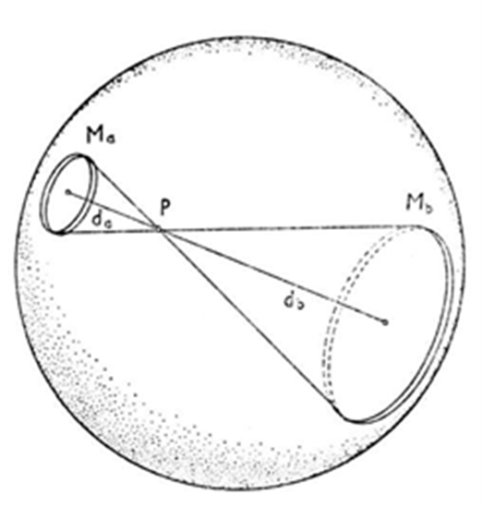
Proč tak snadno aneb mohl na to přijít už Newton?
Černý bod – poloha pozorovatele
Červený bod – vzdálené galaxie
r – vzdálenost od nás ke galaxii
M – hmotnost v kouli o poloměru r
ρ – hustota hmotnosti ve vesmíru
a – zrychlení sledované galaxie
rovnice pro pohyb galaxie
r = r_{o}R(t) , R(t) je škálový faktor (expanzní fce)
rovnice pro škálový faktor

Slide 17
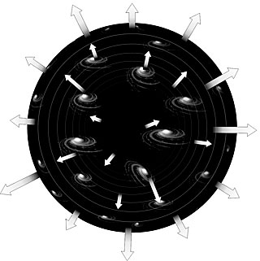
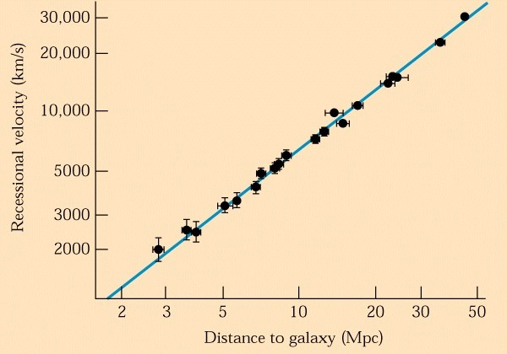
Proč tak snadno?
Proto, je-li vesmír homogenní a izotropní v určitém čase, zůstane takový pořád.
Hubblova „konstanta“
r = r_{o}R(t)

Slide 18
Mohl Newton přijít na kosmologický člen?
Homogenita a izotropie by se neporušily ani po doplnění dalšího členu do rovnice, totiž
Rovnice pro škálový faktor by vypadala takto
Kosmologický člen s kosmologickou konstantou Λ
„zápas tří“ o osud vesmíru:
setrvačnost – přitažlivost – kosmologický vliv

Slide 19
Proč tak pozdě?
Newtonovská kosmologie
E. A. Milne, W. A. McCrea 1934
(Principia 1687)
Nedostatek empirických důvodů pro homogenitu a izotropii
Problém s absolutním prostorem a s inerciální soustavou
Einsteinova kosmologie
Einsteinův statický vesmír 1917
(Einsteinovy rovnice 1915)
Odvážná hypotéza, potvrzená empiricky až později
Překonán díky „obecné relativitě“

Slide 20
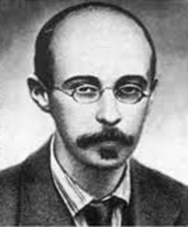
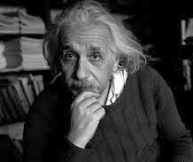
Relativistická kosmologie - OTR
Relativistická kosmologie pro homogenní a izotropní prostředí
s nulovým tlakem vede ke stejným rovnicím
jako newtonovská kosmologie !!!
Levá strana jsou veličiny geometrické povahy,
Pravá strana určuje rozložení a pohyb hmoty
Tik je tenzor energie-hybnosti
Cílem je získat funkci pro časový průběh rozpínání vesmíru
Friedmann-Lemaître-Robertson-Walkerovo řešení umožňuje modelovat vesmír, který se vyvinul za miliardy let

Slide 21
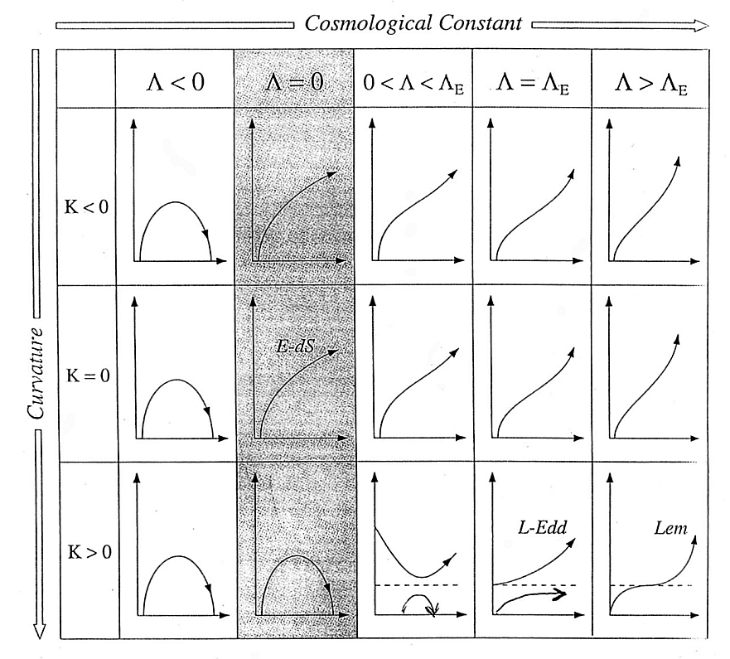

Slide 22
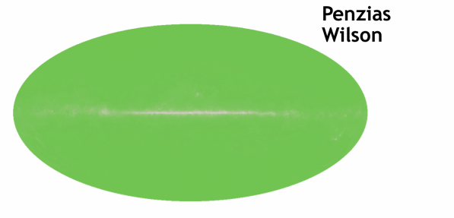
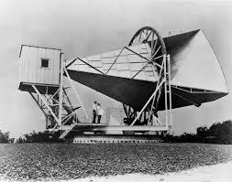
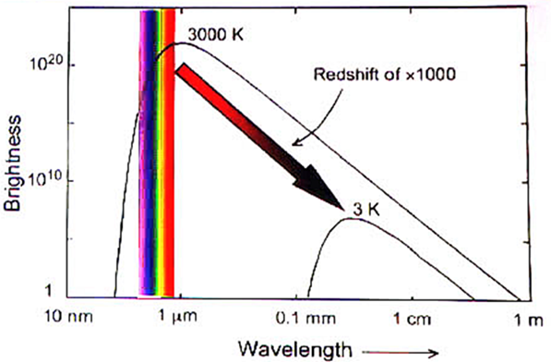
Co nám říká reliktní záření.
Penzias a Wilson, historie objevu.
Zpřesňování kosmologických parametrů, umožňující dojít k realistickému modelu,
Průhled do raných fází vývoje vesmíru.
2,7 K
Notes:
Penzias s Wilsonem pracovali v Bellových laboratořích v New Jersey v USA na vysoce citlivém kryogenním mikrovlnném přijímači určeném k využití v radioastronomii. V roce 1964 se setkali s vysokofrekvenčním šumem, který nemohli nijak uspokojivě vysvětlit. Byl mnohem méně energetický než elektromagnetické záření vznikající v Mléčné dráze a toto záření mělo ve všech směrech stejné vlastnosti. Penzias s Wilsonem předpokládali, že jejich přijímač je rušen nějakým pozemským zdrojem. To se nakonec nepotvrdilo. Prohlídka antény přijímače ukázala, že je zde plno holubího trusu (který Penzias popsal jako „bílý dielektrický materiál“). I když byl tento trus odstraněn, mikrovlnný šum zůstal. Protože odmítli ostatní zdroje rušení, vydali zprávu o svém objevu. Rušení bylo později identifikováno jako přirozené kosmické záření na pozadí, tzv. reliktní záření.
Záření mělo teplotu 2,7 K, což se shodovalo s předpovědí, navíc se ukázalo, že záření má v širokém rozsahu vlnových délek vskutku tepelný charakter přesně podle Planckova zákona. Tepelný charakter reliktního záření je odrazem tepelné rovnováhy záření a látky v době, kdy záření vznikalo, tj. v době, kdy se fotony naposledy srážely s volnými elektrony.

Slide 23
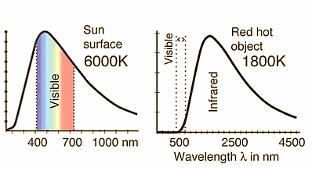
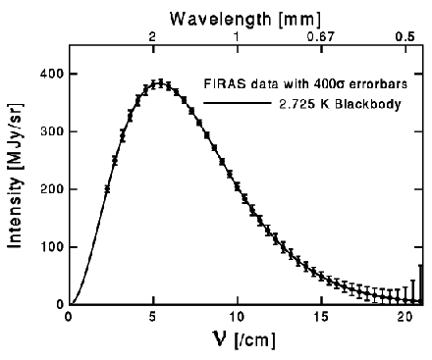
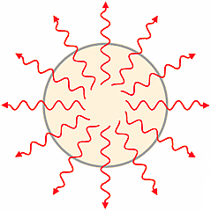
Analýza reliktního záření
Potvrzena Planckova křivka
.
2006 John C. Mather, George F. Smoot
objev černotělesové povahy a anizotropie reliktního záření

Slide 24
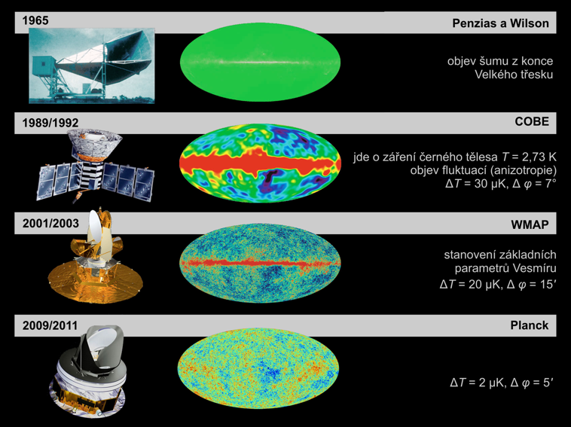
Zpřesňování

